Slide 1
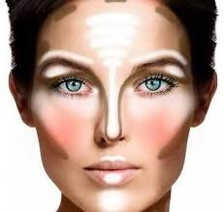
Yuzga xaylayter yordamida shakl berish.

Slide 2
Xaylayter bu zarli kontor xisoblanadi.

Slide 3
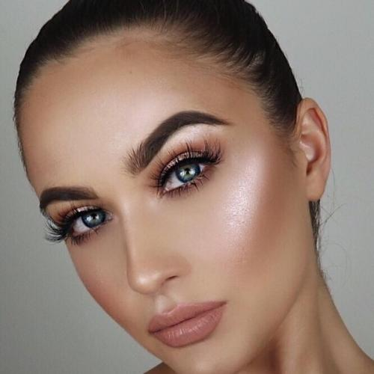
Xaylayter bu chiroq qaytaruvchi bulib yuzga nur tushib qaytaruvchi qismiga surtiladi.

Slide 4
Xarqanday yuz tuzilishiga mos ravishda kontur va xaylayter xar xil qilinadi.

Slide 5
xaylayter xattoki ten sifatida xam ishlatiladi

Slide 6
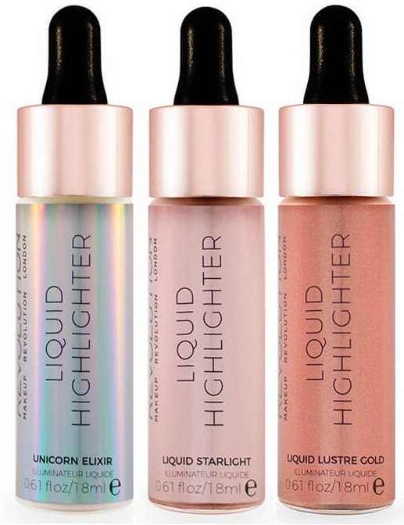
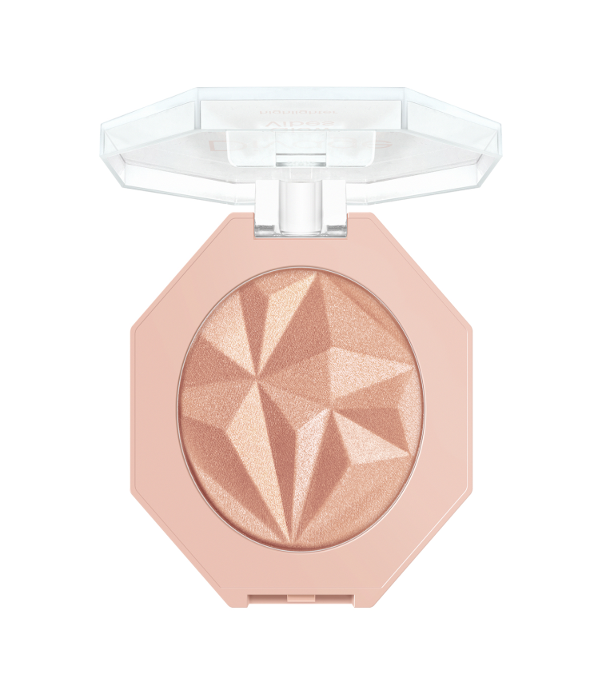
Xaylayterning pudra va suyuq shakli mavjud

